Slide 1
Обучение дошкольников с ОНР грамоте средствами инновационных технологий
Подготовила:
Учитель-логопед Степанова Галина Александровна
МБ ДОУ детский сад №55 «Жаворонок»
2020 год

Slide 2
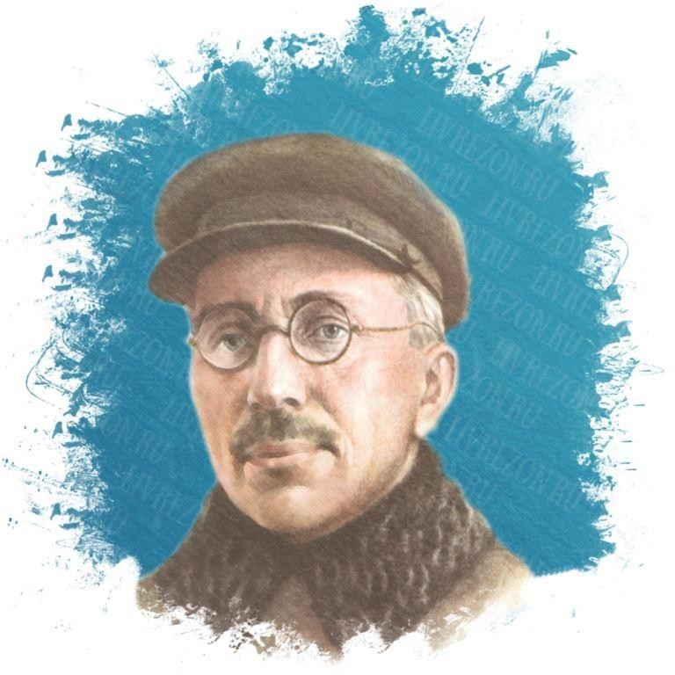
У ребенка есть страсть к игре, и надо ее удовлетворять. Надо не только дать ему время поиграть, но надо пропитать этой игрой всю его жизнь. Вся его жизнь — это игра.
А. С. Макаренко

Slide 3
Детей с общим недоразвитием речи относят к группе риска по возможности возникновения у них нарушений чтения и письма. Раннее начало систематической, целенаправленной работы по преодолению этих нарушений способствует более успешному обучению грамоте.
Проблема подготовки детей дошкольного возраста с общим недоразвитием речи к овладению грамоты является одной из наиболее актуальных в коррекционной педагогике.

Slide 4
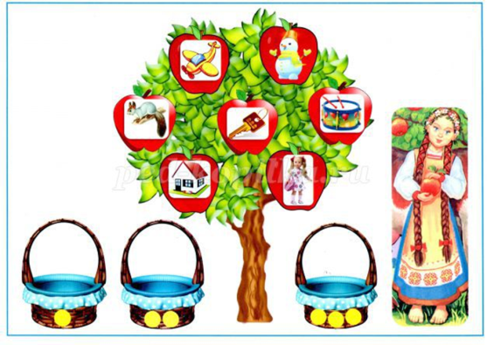
Грамота — довольно сложный предмет для дошкольников. Детям с общим недоразвитием речи очень сложно усвоить абстрактные, не встречающиеся в его практическом мире, понятия. На помощь приходят игровые технологии. В игре часто сложное становится понятным и доступным. Игра не возникает сама по себе, педагог должен открыть для ребёнка мир игры, заинтересовать его. И только тогда, ребёнок будет подчиняться определённым правилам, у него появится желание много узнать и добиться результата.

Slide 5
От того, как ребёнок в дошкольном возрасте будет введён в грамоту, во многом зависят его дальнейшие успехи в школе не только в чтении и письме, но и в усвоении русского языка в целом. Игровая ситуация требует от каждого включённого в неё определённой способности к коммуникации; способствует сенсорному и умственному развитию, усвоению лексико-грамматических категорий родного языка, а также помогает закреплять и обогащать приобретённые знания, на базе которых развиваются речевые возможности.

Slide 6
Основные этапы обучения детей грамоте
Весь процесс обучения грамоте делится на три периода:
подготовительный, задачей которого является подготовка детей к занятиям чтением и письмом в букварный период;
букварный период - самый длительный и самый ответственный;
послебукварный, в течение которого совершенствуются навыки чтения и письма.

Slide 7
Детям с нарушениями речи очень сложно усвоить такие понятия, как «речь», «предложение», «слово», «слог», «буква», «звук». Задача учителя-логопеда состоит в том, что бы совместно с педагогами ДОУ и родителями, обеспечить каждому ребенку с нарушениями речи того уровня развития, который позволит ему быть успешным при обучении в школе, удовлетворять тягу ребенка к знаниям и стимулировать его.
Игра — является одной из форм детской познавательной активности. Применение игр как одного из наиболее продуктивных средств обучения позволяет учить детей весело, радостно и без принуждения. Игра помогает организовать деятельность ребёнка, обогащает его новыми сведениями, активизирует мыслительную деятельность, внимание, а главное, стимулирует речь.

Slide 8
В своей работе с детьми с ОНР я использую следующие наиболее результативные, на мой взгляд, методы как:
Задания по карточкам;
Использование в образовательной деятельности игровых и литературных персонажей;
Создание игровых ситуаций;
Дидактический синквейн .

Slide 9
Опыт работы с данной категорией детей показывает, что даже после пройденного курса коррекции и развития речи у детей с хорошими диагностическими показателями, имеются трудности связанные со скоростью актуализации имеющихся знаний и собственного речевого высказывания, им требуется больше времени на обдумывание и формулирование ответа.
В связи с этим параллельно с задачей накопления, обогащения, уточнения словарного запаса должна решаться другая не менее важная: создание условии для его активизации и актуализации собственного высказывания. И здесь на помощь может прийти дидактический синквейн. Эта технология не требует особых условий для использования и органично вписывающаяся в работу по развитию лексико–грамматических категорий у дошкольников с ОНР.

Slide 10
Синквейн с французского языка переводится как «пять строк», пятистрочная строфа стихотворения. Дидактический синквейн основывается на содержательной стороне и синтаксической заданности каждой строки. Составление дидактического синквейна является формой свободного творчества, требующей от автора умения находить в информационном материале наиболее существенные элементы, делать выводы и кратко их формулировать. Эти способности очень востребованы в современной жизни.

Slide 13
Изначально идёт объяснение методики детям
Затем дети пытаются воспроизвести данную методику самостоятельно

Slide 14
Для закрепления материала дети вместе с родителями создавали свои книжечки -синквейн

Slide 16
заботится
радует

Slide 17
Методические рекомендации по обучению грамоте дошкольников с ОНР второго года обучения
Представлены в форме карточек с заданиями, которые могут быть использованы при проведении фронтальных, подгрупповых и индивидуальных занятий
1) называние слов с изучаемым звуком; 2) определение позиции данного звука в словах;
3) знакомство с буквой посредством художественного слова;
4) закрепление зрительного образа буквы путем выкладывания ее из счетных палочек, веревочек, цепочек, палочек и т. п.;
5) печатание буквы (слогов, слов, предложений);
6) звукобуквенный анализ слов с выкладыванием схем и с последующей заменой фишек уже знакомыми буквами; материал по обучению грамоте предлагается нами в следующей последовательности:
7) подбор слов к предложенным схемам с частично вписанными буквами;
8) упражнение на преобразование слов путем замены одной буквы;
9) составление и печатание слов с данным слогом;
10) составление и печатание слов из разрозненных слогов;
11) дописывание элементов букв, «зашумленные» буквы, ребусы.

Slide 18
Примеры наших карточек с заданиями

Slide 22
Дети самостоятельно выполняют задания на отлично
Им очень нравится такой формат занятий

